Slide 1
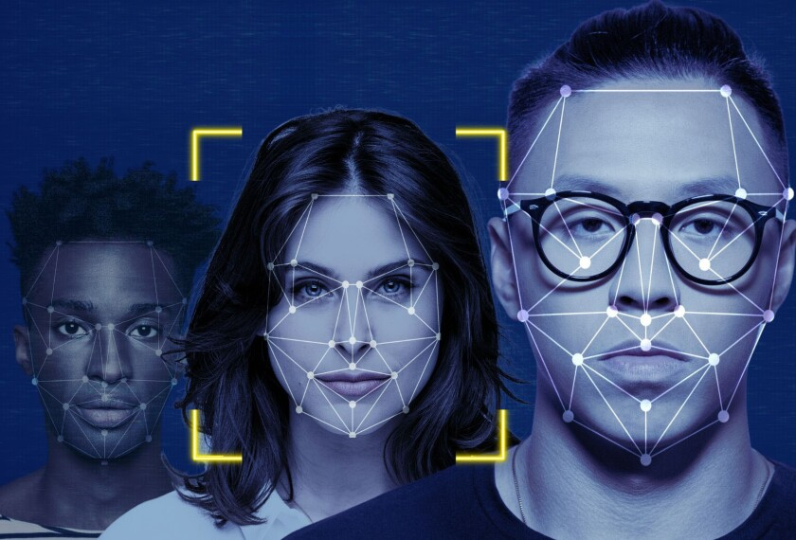
Visão computacional para reconhecimento facial
Aula 09
Prof. Caio Hamamura

Slide 2
Contexto
Vimos na aula passada com mais detalhes as redes neurais convolucionais
Vamos ver agora como poderíamos fazer uma aplicação para reconhecimento facial

Slide 3
O reconhecimento facial: histórico
Já há algum tempo se trabalha com aplicações para tentar realizar o reconhecimento facial em imagens
O que apenas existia em filmes de ficção hoje é uma realidade sólida
Hoje ela é uma aplicação trivial usada até em portarias de condomínios e empresas

Slide 4
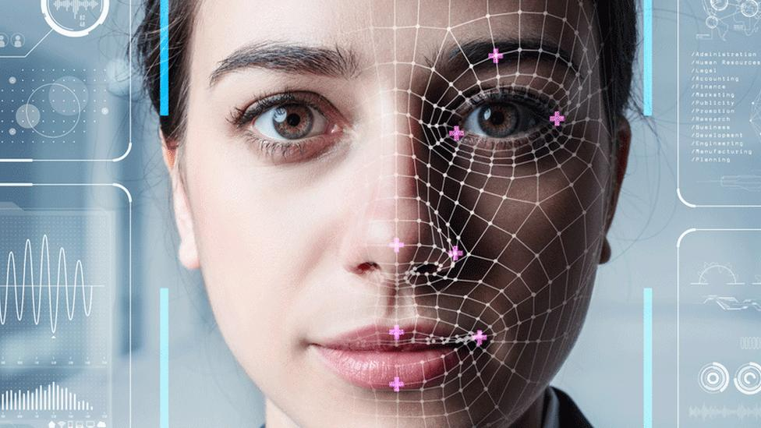
Histórico: as primeiras aplicações
Antes das redes neurais terem o poder que têm hoje utilizava-se muito a extração de feições das imagens
Buscava-se extrair informações como distância e tamanho relativo dos olhos, nariz, boca, e jogar isso em uma tabela (problema tabular)
Utilizava-se filtros e varria-se a imagem
em busca de pontos de referência
Não eram muito eficazes

Slide 5
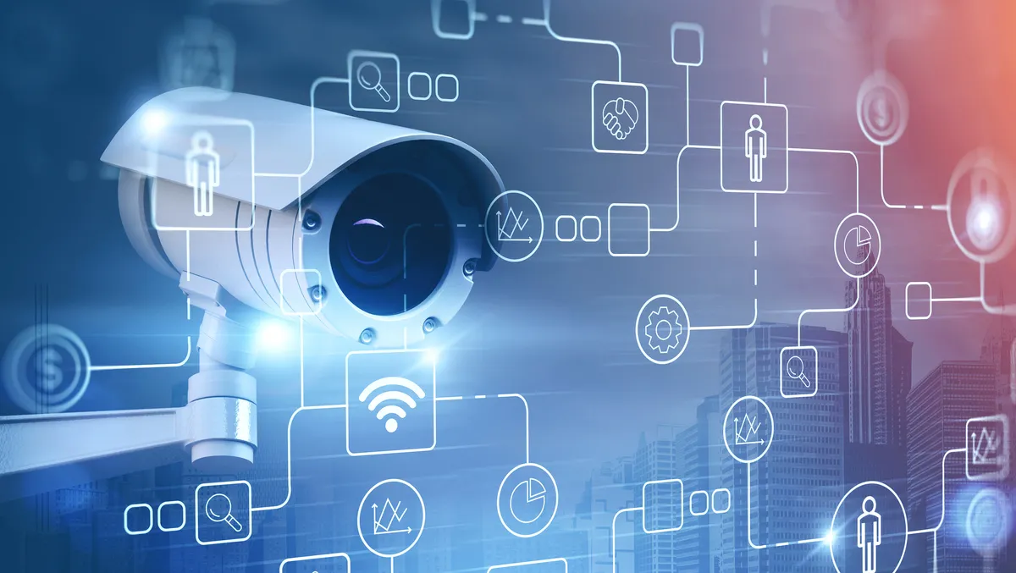
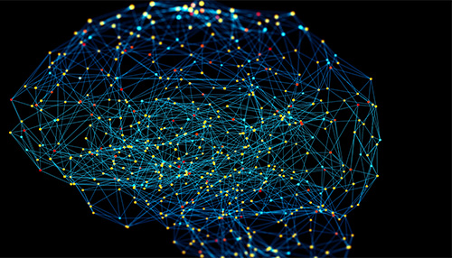
A visão computacional moderna

Slide 6
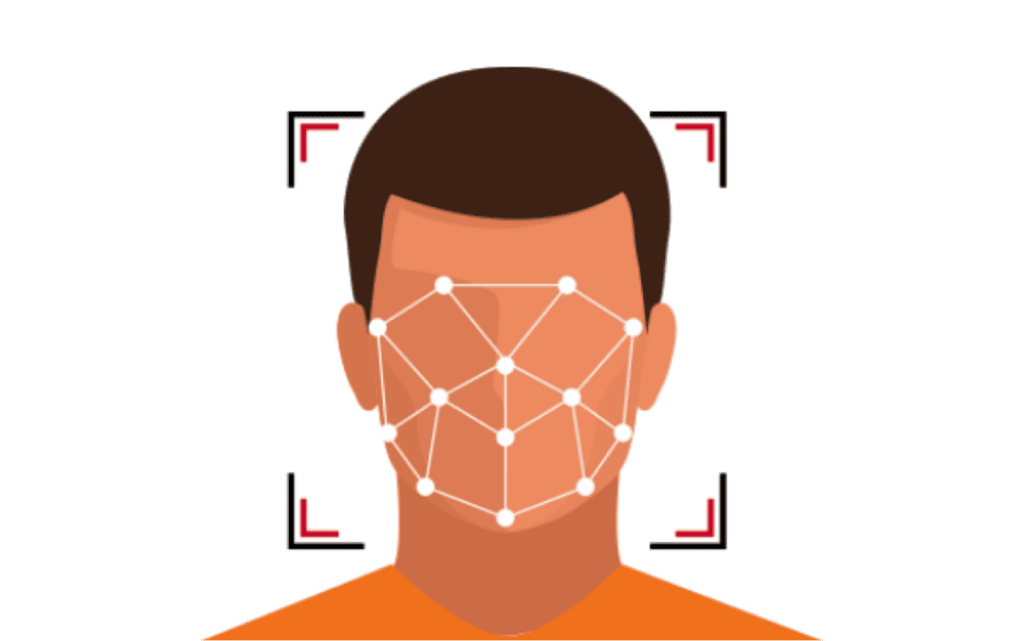
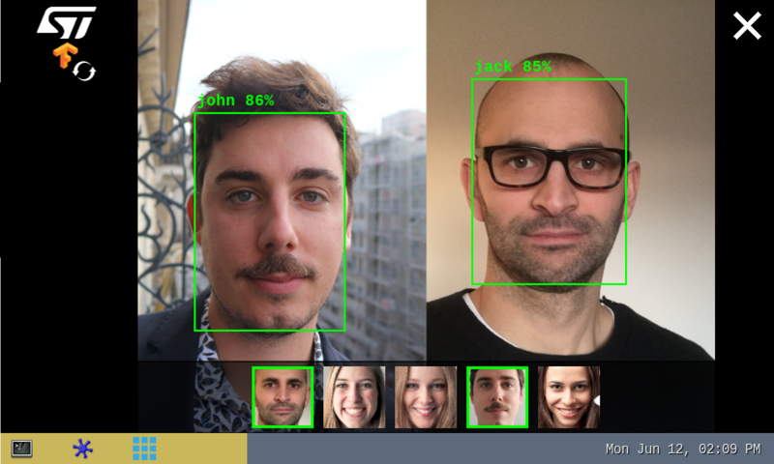
Primeiro vamos separar: detecção facial x reconhecimento facial
Detecção: é o ato de apenas detectar se uma face está presente e em qual local da imagem
Reconhecimento: distinguir qual pessoa é se ela estiver na base de dados, se não tiver reconhecer que ela não está na base

Slide 7
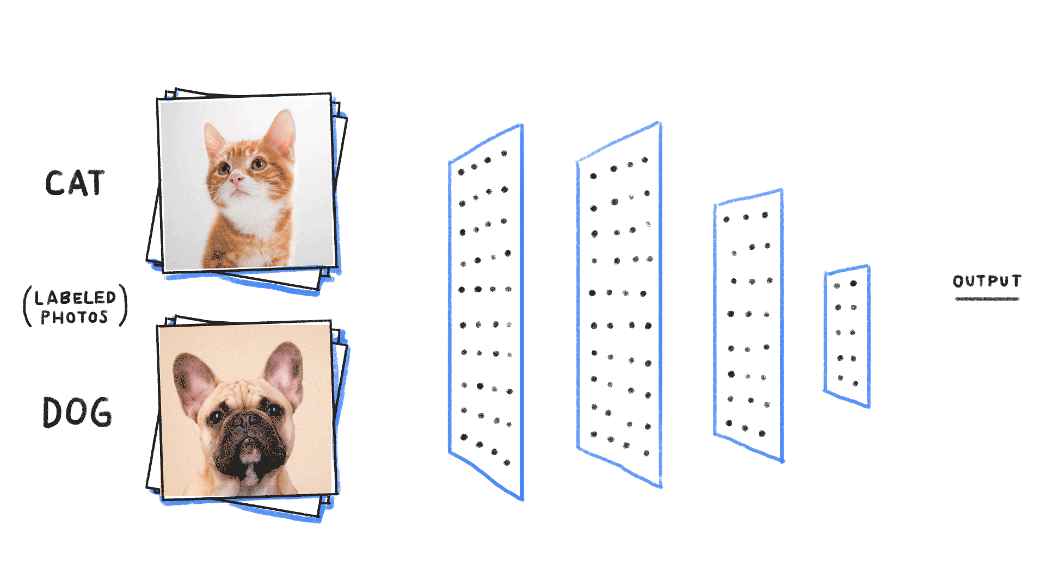
Podemos fazer uma CNN de reconhecimento facial com o que já aprendemos?

Slide 8
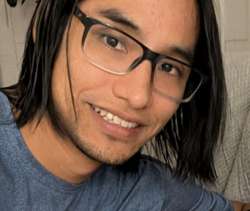
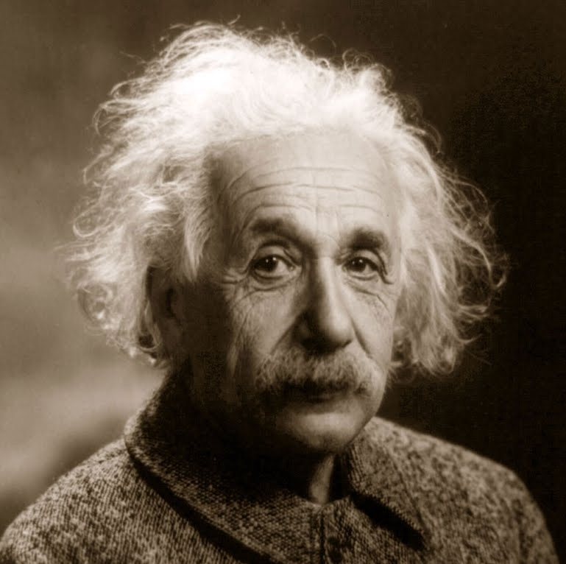
Podemos fazer uma CNN de reconhecimento facial com o que já aprendemos?
Caio
?
Albert
Einstein

Slide 9
Podemos fazer uma CNN de reconhecimento facial com o que já aprendemos?
Sim, mas...
Precisamos de muitas imagens de cada pessoa para treinar
E se quiser incluir uma nova pessoa? Vou retreinar a rede neural inteira novamente?
E as pessoas que não estão na base?

Slide 10
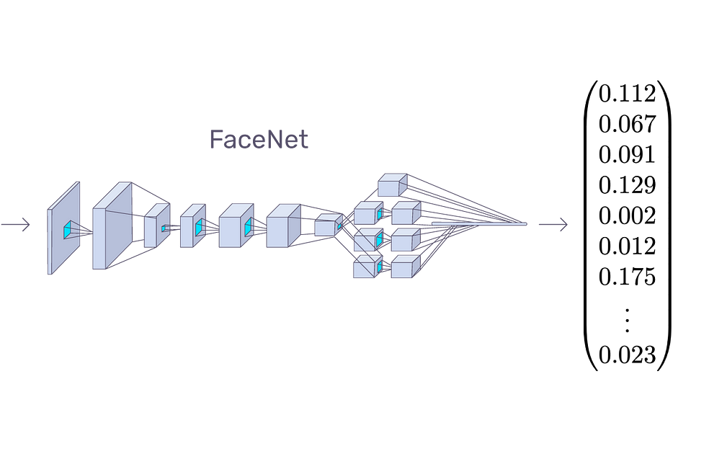
Embeddings (vetor de incorporação): a solução
128

Slide 11
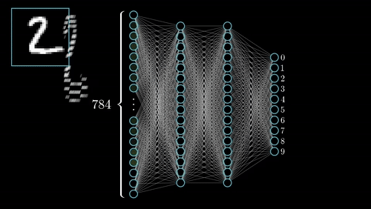
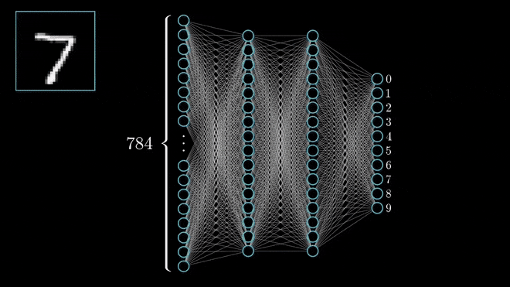
O que é e de onde vem?
As camadas intermediárias contém informações
Quanto mais para o final, mais próximo à classificação final
Diferentes classes ativam de forma diferente os neurônios

Slide 12
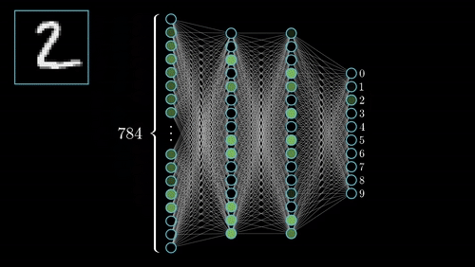
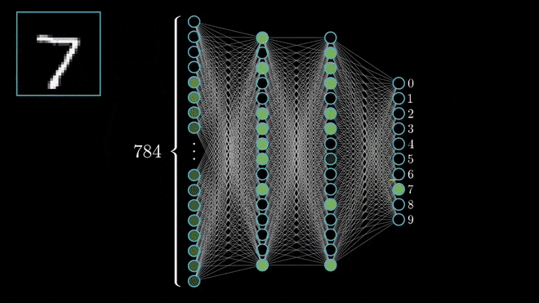

Slide 13
Ao jogar outra imagem de 2:
Ela vai parecer muito mais com o padrão de ativação da penúltima camada da ativação anterior de 2

Slide 14
Usamos a penúltima camada como um padrão de ativação que reflete o objeto
0,2116
-0,0267
-0,0185
0,9854
0,7054
0,0323
0,9897
0,0044
0,9930
0,7137
-0,0132
0,0032
0,1910
0,0453
0,9172
0,6299
Esse conjunto de números chamamos de vetor de incorporação (embedding)
Na prática eles representam características da entrada

Slide 15
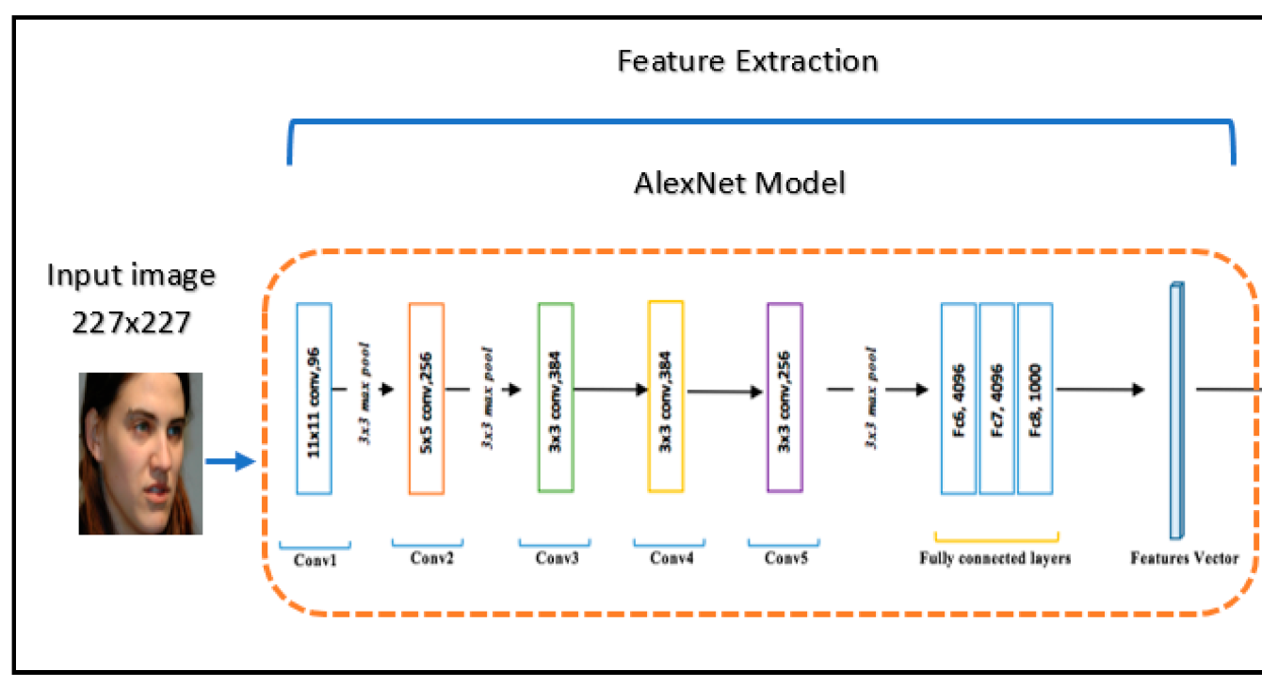
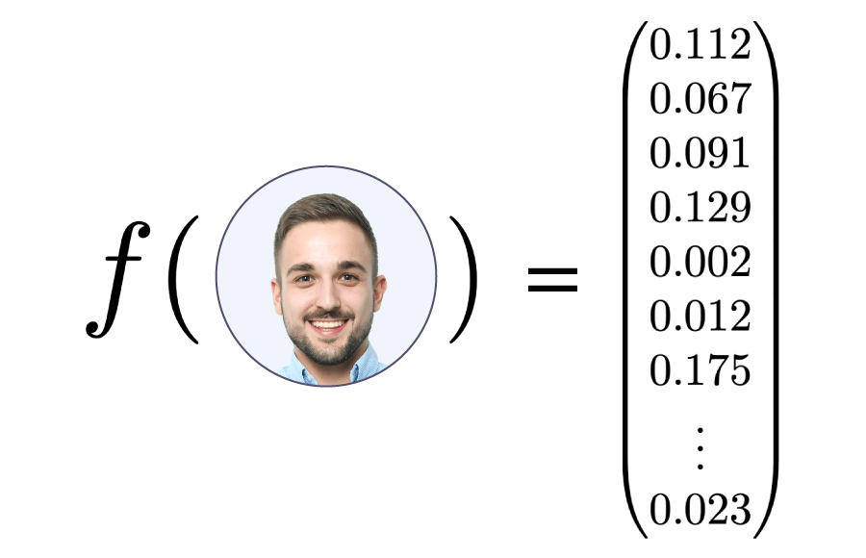
No caso de CNNs a lógica é a mesma

Slide 16
E o que eu faço com esses embeddings?
Criar base de pessoas:
  Pegue apenas uma imagem de referência para cada pessoa
  Cada pessoa vai ter um embedding de referência
Verificar pessoa:
  Calcule o embedding dessa pessoa
  Calcule a diferença dos embeddings dessa pessoa com as da base
  Se a diferença dos embeddings for menor que threshold (limiar) considera como a mesma pessoa

Slide 17
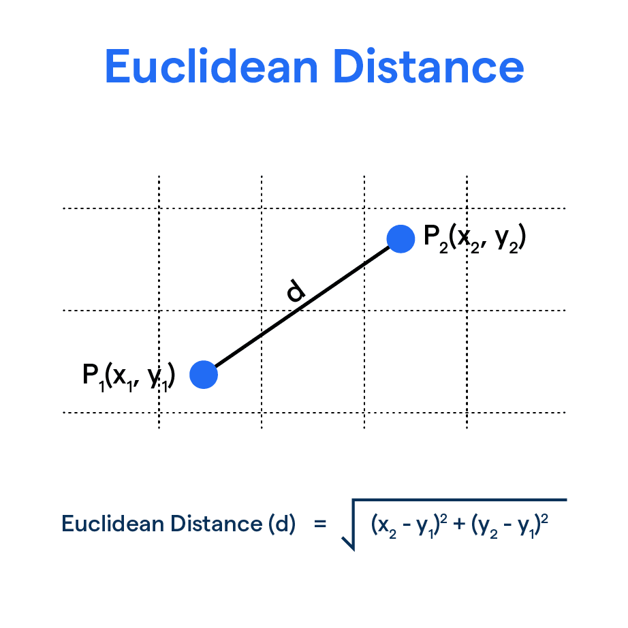
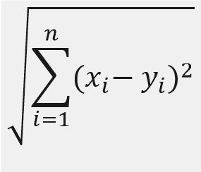
Calculando a diferença entre os embedding
A forma mais comum e simples é a distância euclidiana
Soma a diferença ao quadrado
  Tira a raíz

Slide 18
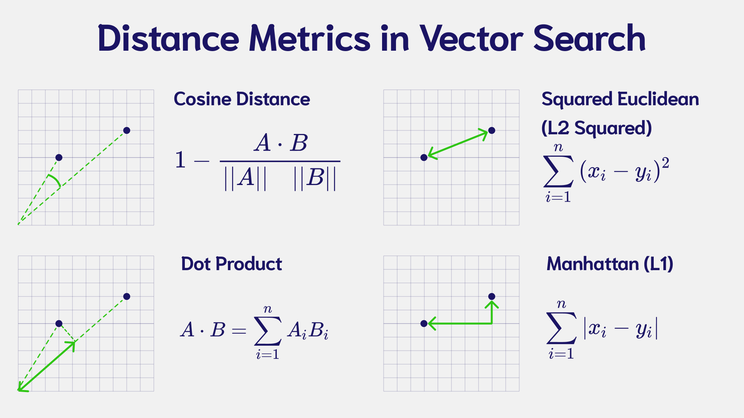
Calculando a diferença entre os embedding
Outras formas

Slide 19
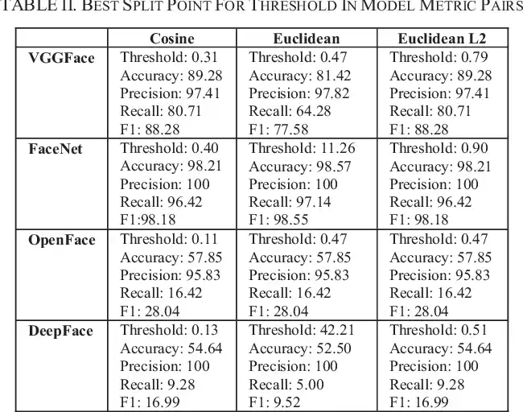
Comparando modelos diferentes
https://www.analyticsvidhya.com/blog/2021/06/face-detection-and-recognition-capable-of-beating-humans-using-facenet/

Slide 20
Como treinar a rede neural?

Slide 21
CNN pré-treinadas para classificar pessoas diferentes
VGG-Face: CNN treinada no conjunto de dados LFW (labelled faces in the wild): 13.233 imagens de 5.749 pessoas
DeepFace: triplet loss
ArcFace: arcface loss

Slide 22
Prática

Slide 23
Referências
https://colab.research.google.com/drive/1W_O2M-tegM4-obIpE1ontlARR-_wtcKt

